Slide 1
던그리드 모작
민지규, 박지광, 황규영

Slide 2
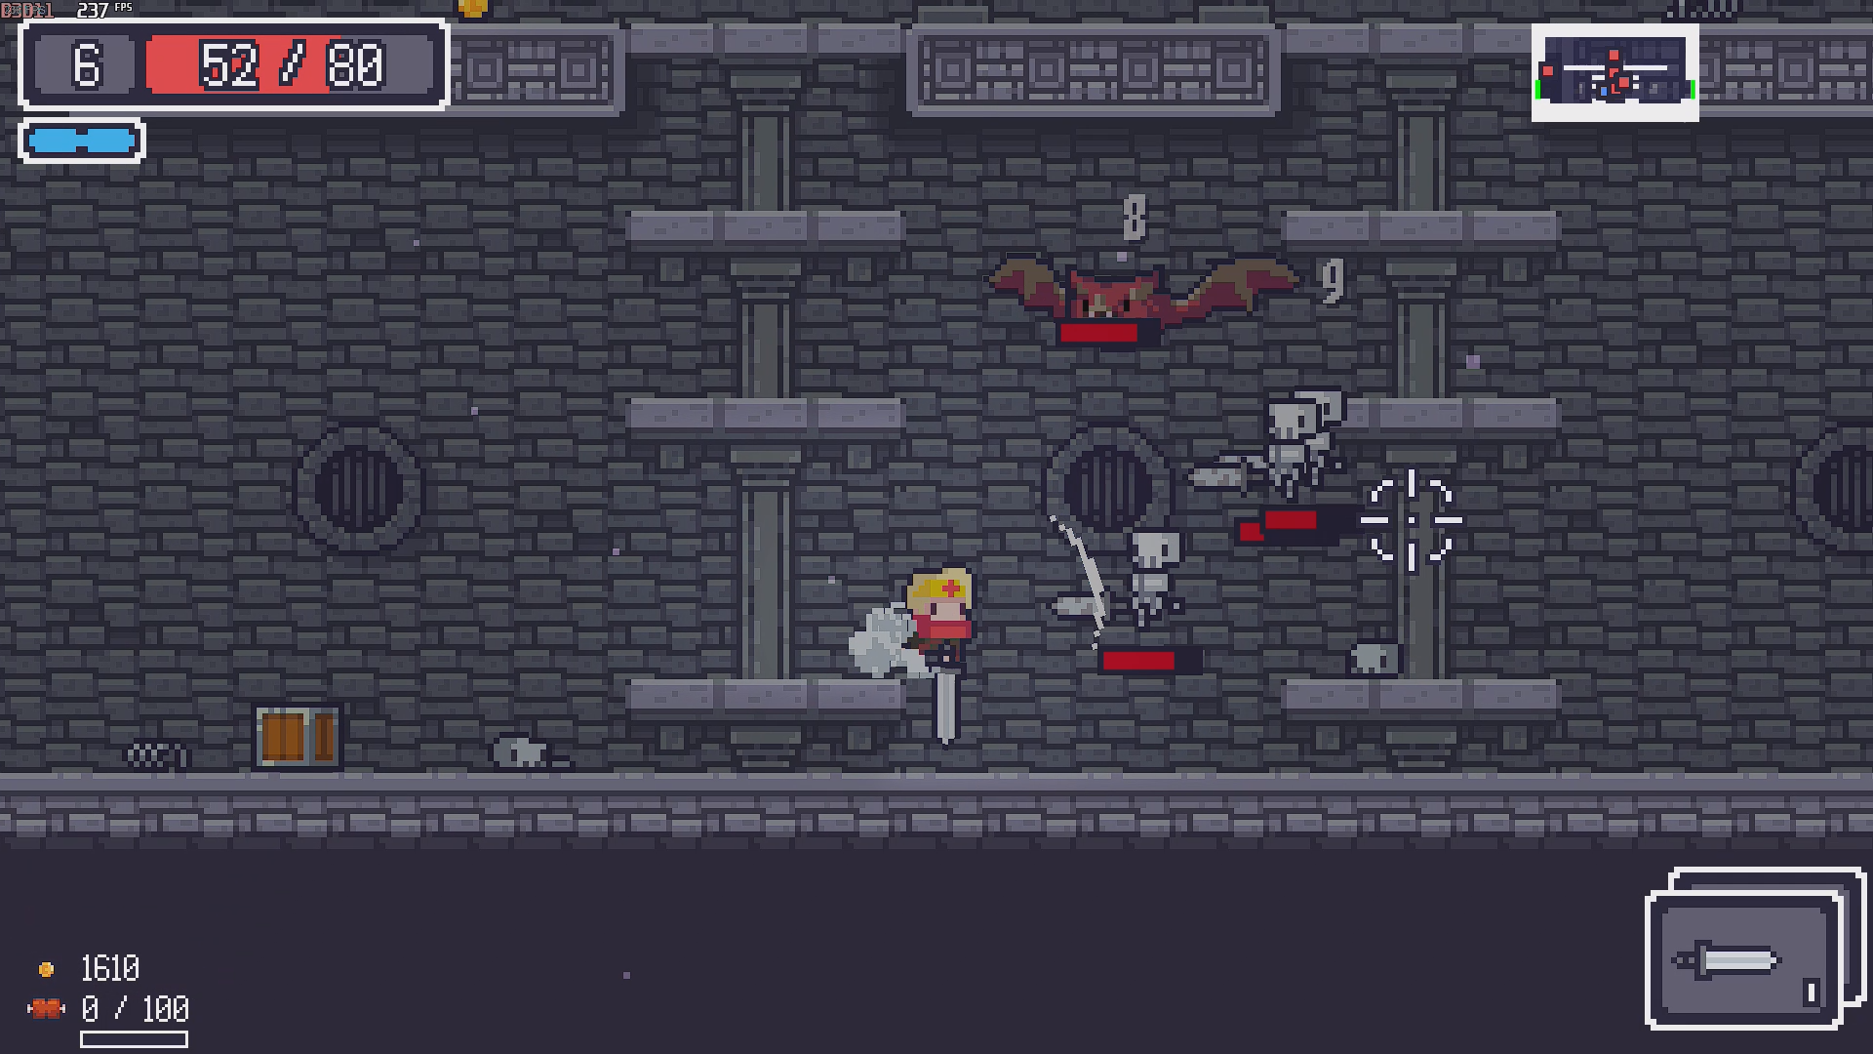
원작 게임 개요
게임 이름 : 던그리드
장르 : 로그라이트 플랫포머
입장할 때 마다 랜덤으로 생성되는 던전을 탐색하는 게임
홀수 층 : 일반 몬스터 스폰 및 다음 층으로 가는 출구를 찾아야함
짝수 층 : 보스 몬스터와의 전투

Slide 3
선정 이유
게임 중에서 구현 가능한 목표 분담 및 구현 가능성이 높다고 판단함

Slide 4
구현 범위
원작에 있던 요소 | 원작에 있지만 변경한 요소 | 원작에 없던 요소 | 구현하지 못한 요소
몬스터와의 전투 | 캐릭터 스테이터스 | 맵에디터 | 캐릭터 스킬
일반 몬스터 해골개, 박쥐, 밴쉬, 유령, 인간형 해골 | 몬스터 AI |  | 몬스터 피격 대미지 표시
보스 몬스터 베리알 |  |  | 방 디테일 요소
플레이어 기본 조작 |  |  | 아이템, 인벤토리
방 기본 로직 |  |  | 추가 무기

Slide 5
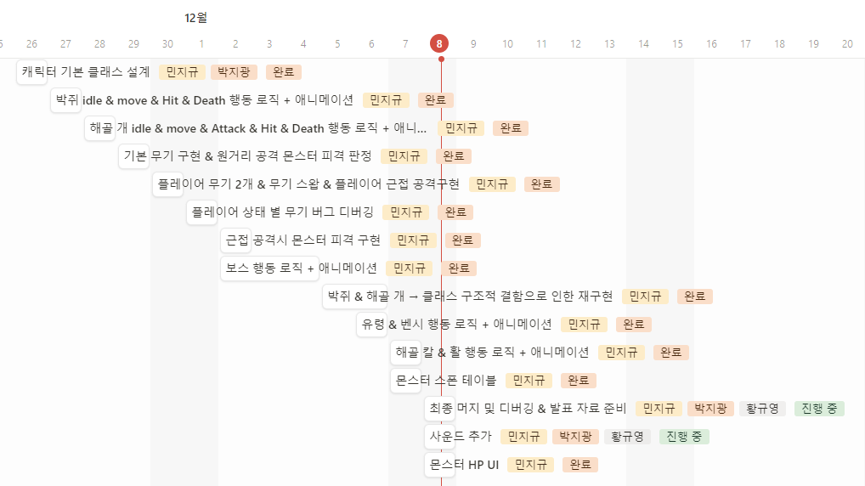
개발 과정 – 민지규

Slide 6
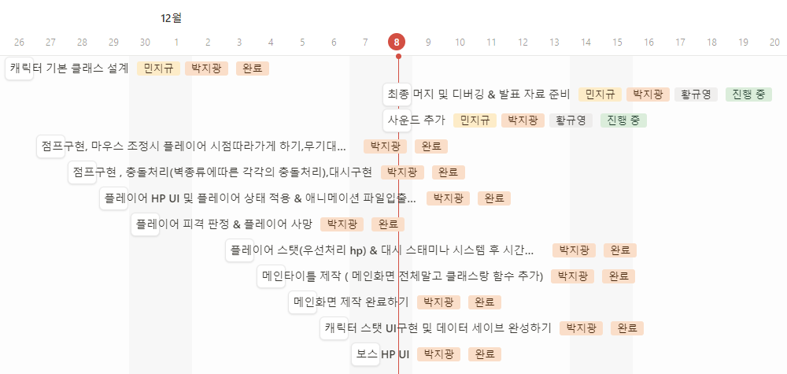
개발 과정 – 박지광

Slide 7
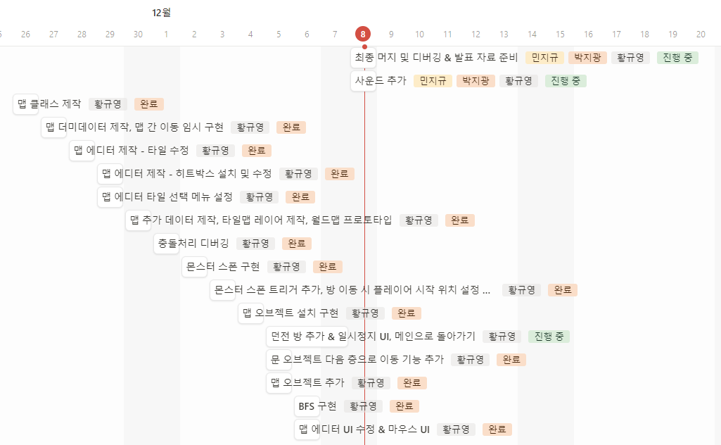
개발 과정 – 황규영

Slide 8
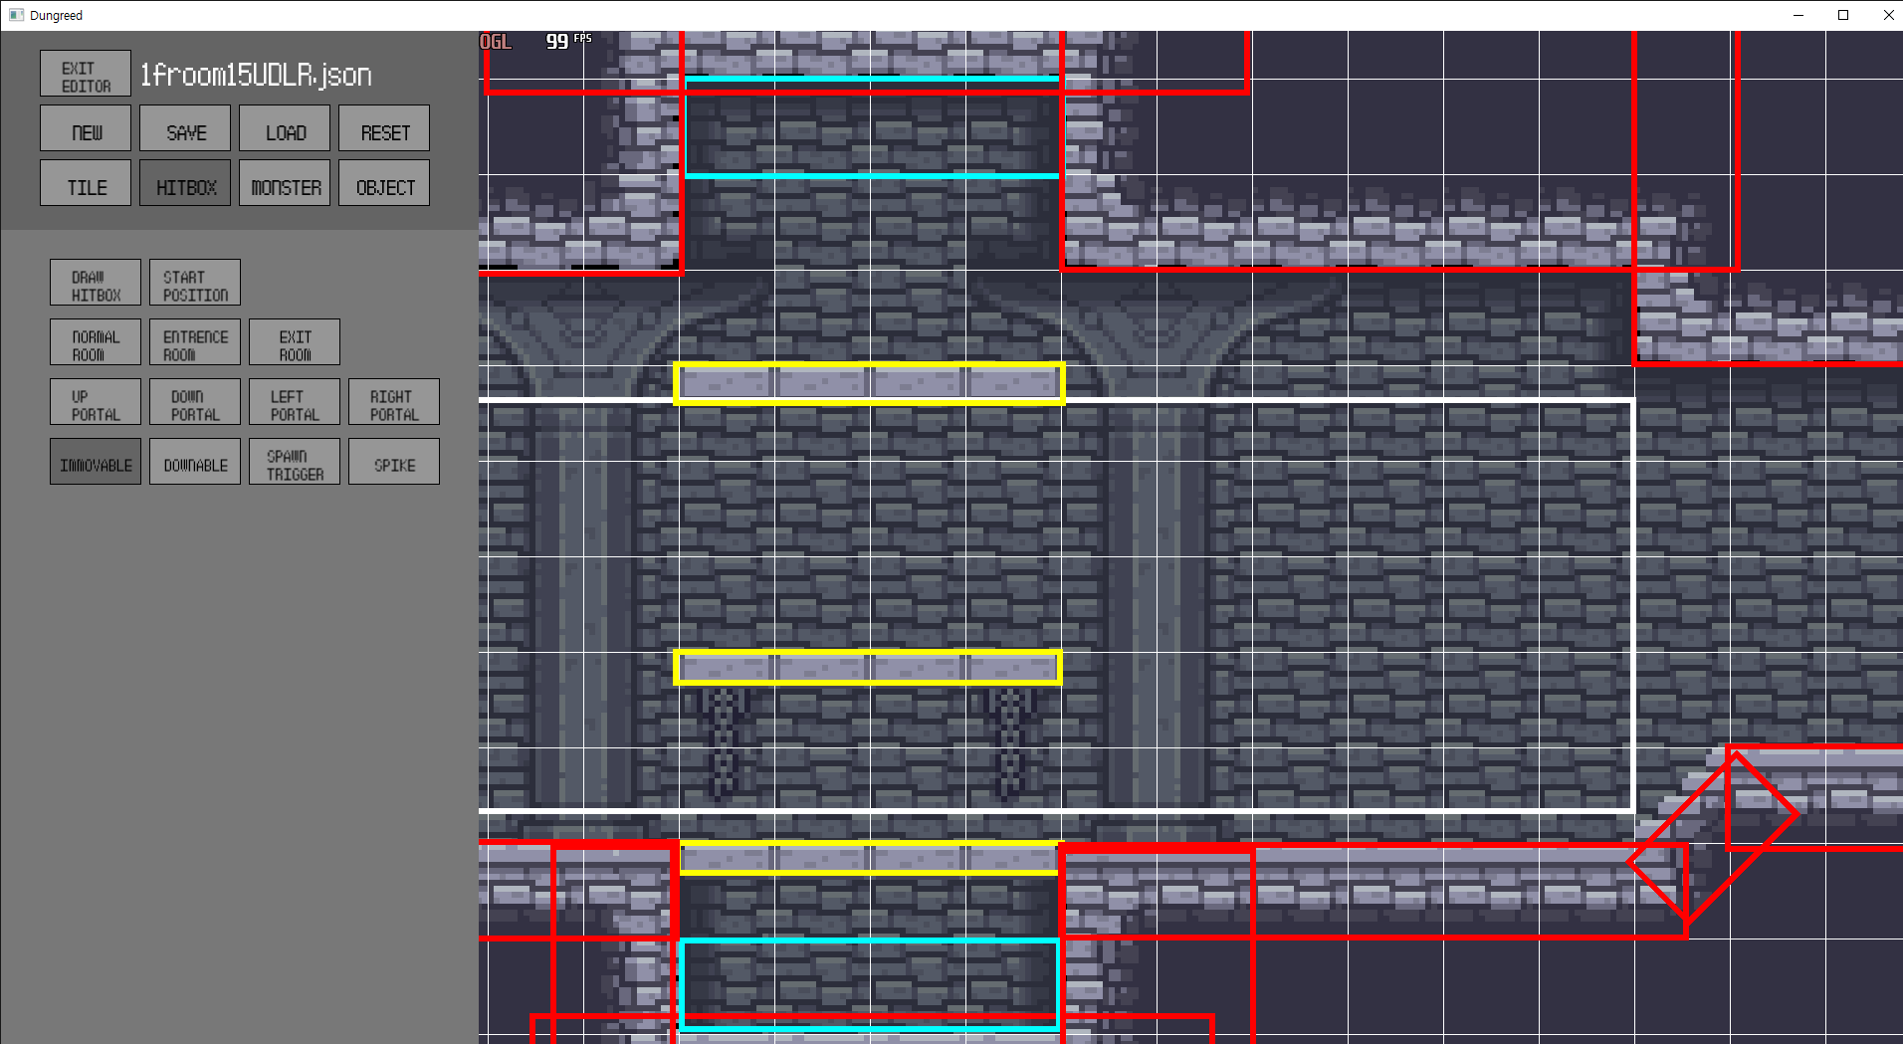
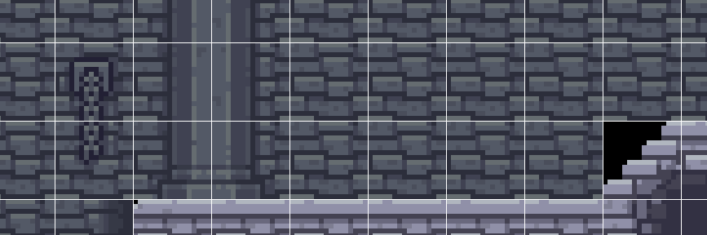
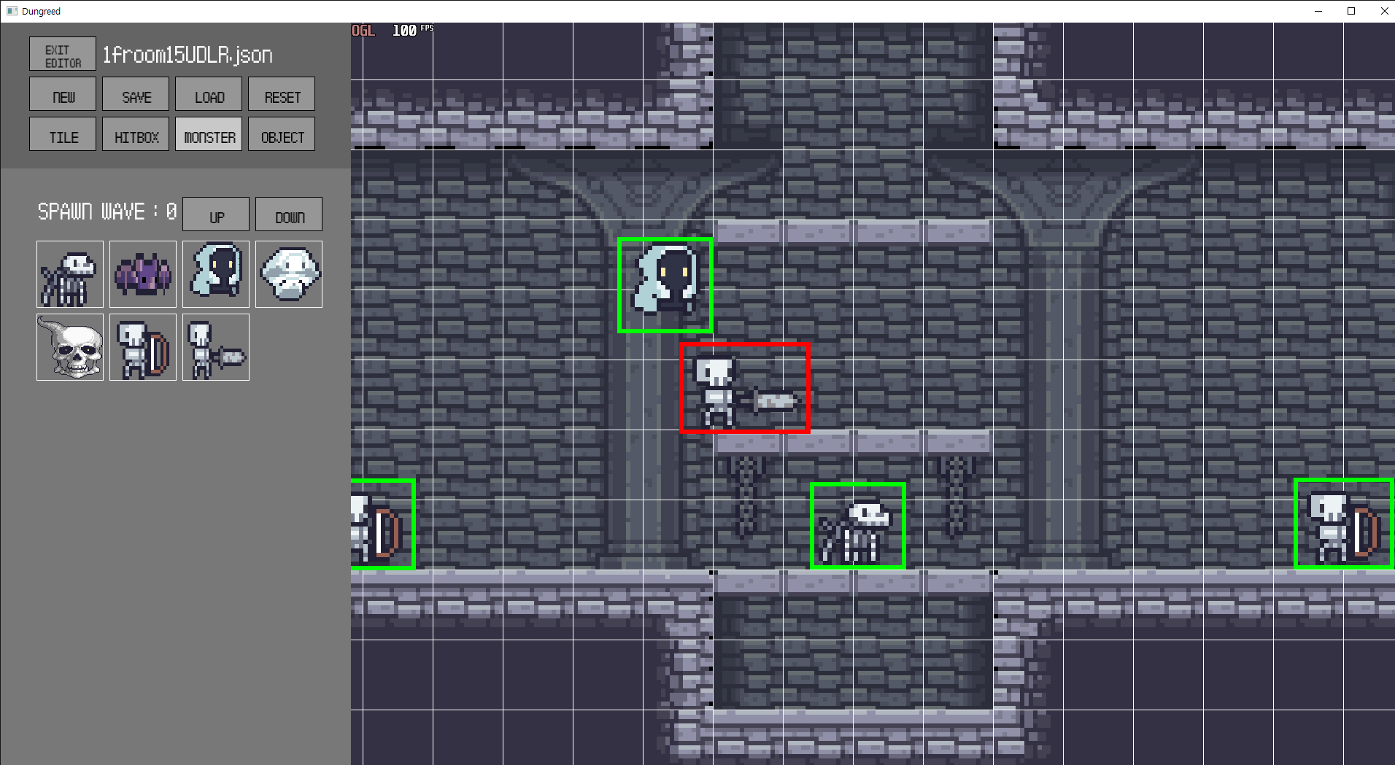
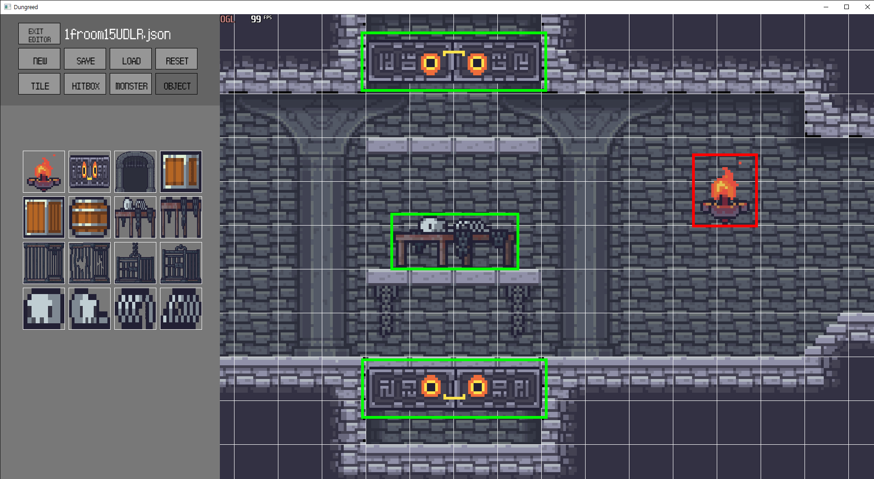
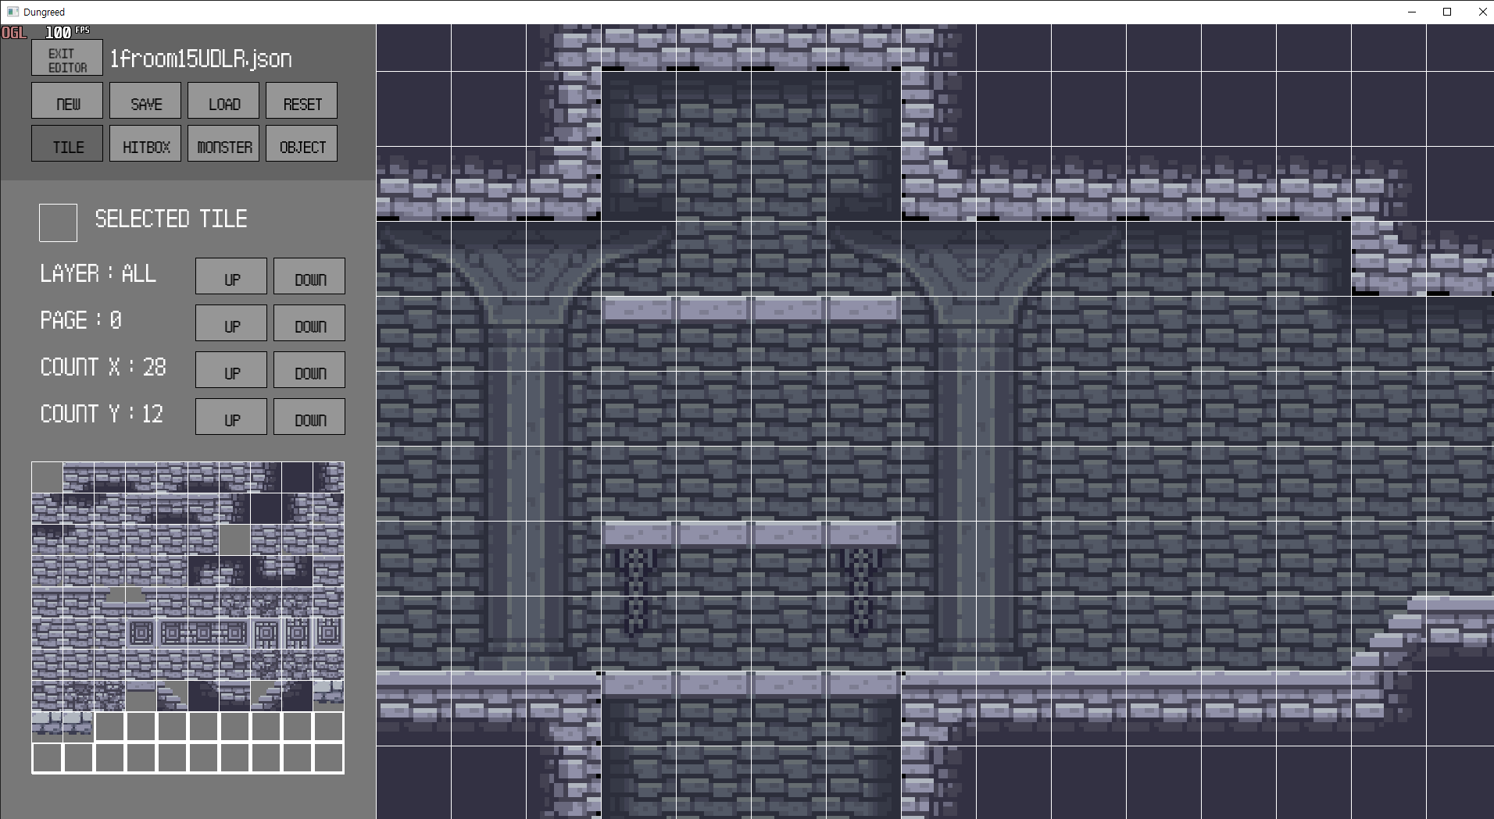
구현 내용 – 황규영 – 방 데이터
3개의 타일맵 레이어, 히트박스, 오브젝트, 몬스터 목록으로 구성

Slide 9
구현 내용 – 황규영 – 맵 에디터
각 방의 데이터를 설정 및 저장, 불러오기 가능하도록 함

Slide 10
구현 내용 – 황규영 – 층 생성
만들어진 기본 입구 방을 랜덤으로 선택
BFS를 사용 상하좌우 순서로 생성 큐에 추가
생성된 방향을 제외한 3 방향을 랜덤으로 선택하여 연결될 방 선택
미리 생성되어있거나 생성 큐에 들어간 위치는 제외하여 해당 연결 상태를 가지는 방을 랜덤으로 선택
 |  | 3
 | 4 | 1
 |  | START
 |  | 2 | 5

Slide 11
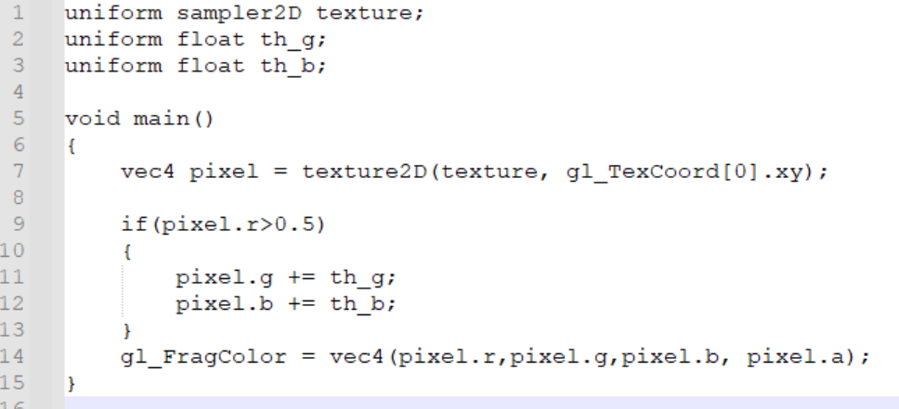
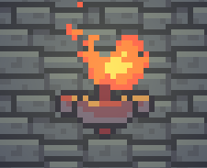
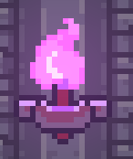
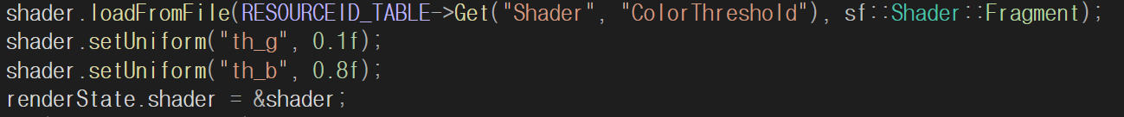
구현 내용 – 황규영 – 셰이더
스프라이트의 셋 컬러로는 기존 텍스쳐의 픽셀 값을 넘어설 수 없음
셰이더를 통해 텍스쳐의 픽셀 값을 넘어서도록 함

Slide 12
잘한 점 – 팀
깃으로 협업을 하면서 큰 문제가 발생하지 않음
모두 같이 협동심 있게 작업함
작업 분담 및 분담 파트에 대한 존중을 함
아쉬운 점 – 팀
작업 시간이 촉박하여 원작 기능 구현에 미흡한 점이 있음
목표한 기능 중 미구현으로 남은 기능

Slide 13
잘한 점 – 황규영
맵 에디터 구현 완료
간단한 셰이더 작성 및 해당 셰이더 사용해봄
버튼 클래스를 만들어서 재사용
BFS를 사용해 맵 자동 생성
아쉬운 점 – 황규영
맵 오브젝트 일부 미구현
애니메이션 들어간 맵 배경 미구현
비효율적인 맵 자동 생성 방식
버튼 클래스의 경우 기본 작동 방식을 잘못 짜서 특정 스타일을 원할 때 업데이트에서 추가 함수 호출이 필요

Slide 14
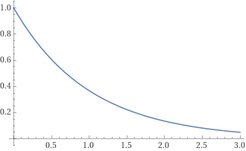
아쉬운 점
조준점 반동 계산 시 Lerp 사용하여 생각한 대로의 반동이 나오지 않음 x=lerp(x,a,dt)로 연산하면 x의 값이 지수함수의 그래프를 그리기 때문
FixedUpdate 미구현으로 프레임 타임의 차이 발생 position += 1/dt; 식의 계산의 경우 dt의 작은 차이로도 계산이 달라지는 경우가 생겨 프레임 타임에 의존하지 않도록 변경
캐릭터 애니메이션 및 총 스프라이트 그리기를 완성하지 못함 좋아하는 총을 넣지 못했음
2차 목표, 추가 목표 미달성 생각 외로 반동 구현에서 시간을 많이 씀

Slide 15
Q&A

Slide 16
감사합니다

